Slide 1
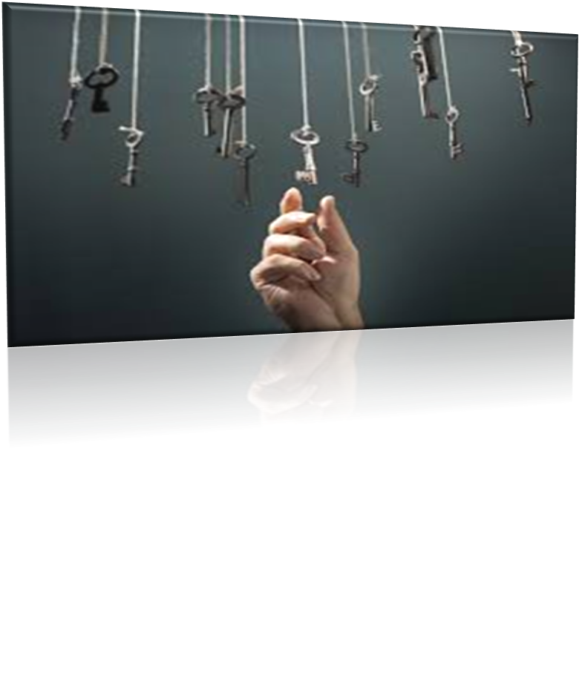
KISA SÜRELİ ÇÖZÜM ODAKLI TERAPİ
ALTINDAĞ REHBERLİK VE ARAŞTIRMA MERKEZİ
REHBERLİK VE PSİKOLOJİK DANIŞMA HİZMETLERİ BÖLÜMÜ
ŞUBAT 2021

Slide 2
Terapinin Kapsam ve Niteliği
1970’li yıllarda Kısa Süreli Aile Terapisi Merkezi’nde çalışan Steve de Shazer, Insoo Kim Berg ve arkadaşları tarafından geliştirilmiştir (Quick, 1997). Milton H. Erickson’ın öncülük ettiği çözüm odaklı kısa süreli psikolojik danışma aile terapisi hareketinden doğmuştur, fakat zaman içinde çözüme/çözümlere odaklanması nedeniyle sorun odaklı aile terapisi hareketinden ayrılmıştır (Doğan, 1999).
Ortaya çıkışından itibaren hızla temel kavramlarını, varsayımlarını ve tekniklerini geliştiren bu yaklaşımın esas amacı, danışanı sorunlarını konuşmak yerine çözümleri konuşmaya yönlendirmektir (Gingerich ve Wabeke, 2001). Bu bağlamda, danışanın şimdi işlediğini düşündüğü ya da gelecekte işleyebileceğini düşündüğü çözüm yollarına odaklanması sağlanmaktadır (Corcoran, 1998; Doğan, 1999; Selekman, 2005).
Bu yaklaşımda danışanın kendi amaçlarını ve çözümlerini belirleyebileceğine inanılmakta (MacDonald, 2007); böylece değişimin sorumluluğunu üstlenme, eyleme geçme ve yeni davranışlar sergileme konusunda daha istekli olacağı düşünülmektedir (Selekman, 2005;Seligman, 2006)
Çözüm odaklı kısa süreli psikolojik danışma yaklaşımını benimseyen psikolojik danışman ise danışanın belirlediği amaçları ve çözüm yollarını danışan ile birlikte ele almakta; süreçte ona rehberlik etmekte ve danışanı cesaretlendirmektedir (Doğan, 1999).

Slide 3
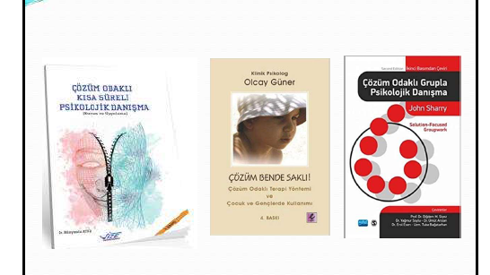

Slide 4
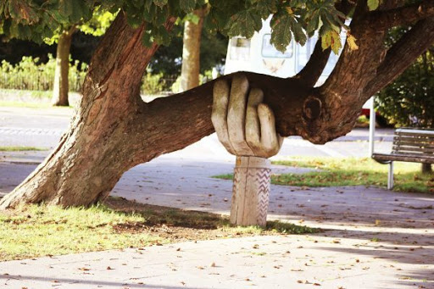
Çözüm Odaklı Kısa Süreli Terapi Diğer Terapilerden Ayıran Özellikler
Kısa Sürelidir.
Çözüm Odaklıdır.
Sorunun çözülme olasılığı olan «gelecek» üzerine odaklıdır.
Danışan risk altındaki problemli kişi olarak değil; potansiyeli olan ve umut vaad eden kişi olarak kabul görür.
Danışma sürecinde terapist, danışanda zaten var olan çözümleri tanımlama konusunda yardımcı olur.

Slide 5
Çözüm Odaklı Kısa Süreli Terapinin Temel İlkeleri
Değişim kaçınılmaz ve süreklidir.
Güçsüz ve eksik yönlerden çok güçlü yönler üzerine odaklanılır.
İnsanlar hemen düzelebilirler, düzelirler.
Pek çok olası çözüm yolu vardır ve herkes için geçerli tek bir yaklaşım yolu yoktur.
En somut, en basit yaklaşım en iyi ilaçtır.
Sorun ve çözümün birbiri ile ilişkili olması gerekmez.
Geçişten çok gelecek üzerine odaklanır.
Danışanın amaçları pozitif cümleler ile ele alınır.
Çözüme ulaşmak için danışanın şikayeti hakkında fazla bilgi sahibi olmak gerekli değildir.
Terapistten çok danışan uzmandır.
Sorun yaşanan durumlarda bun sorunun görülmediği istisnai durumlar vardır. İstisnai durumlar terapide çözüm için de kullanılır.

Slide 6
Küçük değişimler büyük değişimlere öncülük eder. Sorunun çözümüne dair atılan en küçük adım, pek çok diğer değişikliği getirir; bütün bu değişimler kademeli olarak daha büyük ve sistematik bir değişikliğin herhangi bir zarara neden olmadan gerçekleşmesini sağlar. Daha iyi olana doğru yapılan ufak hamleler, kişinin elde etmek istediği çözüme aşama aşama yaklaşmasını destekler.
Çözüm problemle doğrudan ilişkili olmak zorunda değildir. Sorundan çözüme ulaşmayı amaçlayan pek çok terapi yaklaşımının aksine, çözüm odaklı terapi çözümü geliştirmeye “Bu problem çözüldüğünde ne farklı olacak?” sorusunun cevabını tanımlayarak başlar. Bu yöntem, problemin doğası ve kaynağı, danışanın patolojisi üzerinde neredeyse hiç durulmamasına neden olur. Böylece çözüm odaklı kısa süreli terapi geçmişten çok şimdiki zaman ve geleceğe odaklanır.
Hiçbir problem sürekli olmaz; her zaman değerlendirilebilecek istisnalar vardır. Sorunların içinde istisnalar olduğu gerçeğini fark etmek önemlidir. Çözüm odaklı kısa süreli terapi kişinin hayatında problemin olmadığı anları belirleyerek çözüme ulaşmak için yapılacak değişikliklerde bu istisna durumlardan fayda sağlayabilir. (De Shazer & Coulter, 2012);

Slide 7
Terapide sorunu çözmeye odaklanmaktansa, tamamen çözümün kendisi üzerine odaklanılır.
En önemli terapötik görev; danışanın nelerin ve nasıl farklı olmasını istediği ve bunu gerçekleştirmek için nelere ihtiyaç duyduğunu anlamasına yardımcı olmaktır.
Problem Odaklı «Ne zamandır kaygılısın?»
Çözüm Odaklı «Kaygılı olmasaydın hayatın nasıl olurdu?»
« Bunu nasıl yaptın?»

Slide 8
Çözüm Odaklı Kısa Süreli Terapi Temel Felsefe
“Neler İşe Yarıyor?” sorusuna cevap aranır
Bozulmamışsa, onarmamak: Eğer danışanın bir konuda şikayeti yoksa, terapistin o konu ile ilgili bir müdahalede bulunmasına gerek yoktur. Sorun yoksa terapi de yoktur.
İşleyen çözüm yollarını arttırmak: Hali hazırda sorunla baş etmek için kullanılan yöntemler işe yarıyorsa, danışan terapide bu yöntemleri kullanmaya devam etmesi ve sıklığını arttırması konusunda desteklenir.
İşlemeyen çözüm yollarını terk etmek, yeni çözümler üretmek: Sorunu çözmek amacıyla başvurduğu çözüm yolları işe yaramıyorsa, danışan onları tekrar tekrar denemekten vazgeçmeye ve yeni çözümler bulmaya yönlendirilir

Slide 9
İlgili literatür incelendiğinde, okullarda, hastanelerde ve madde bağımlılığı temelinde örgütlenen rehabilitasyon merkezlerinde okul reddi, ders başarısında düşüş, uyum sorunları gibi hafif düzeydeki sorunlardan şiddet, kendine zarar verme davranışı, yeme bozuklukları, kaygı bozuklukları, madde kötüye kullanımı, kişilik bozuklukları, cinsel istismar ve intihar girişimi gibi ağır düzeydeki pek çok sorunun ele alınmasında uygulandığı bilinmektedir.
(Dielman ve Cyntia, 1998; Franklin ve ark., 2007; Franklin, Moore ve Hopson, 2008; Gingerich ve Wabeke, 2001; Johnson ve Miller, 1994; MacDonald, 2007; Newsome, 2004; 2005; Rhodes ve Jakes, 2002; Smock ve ark., 2008).

Slide 10
ÇOCUKLAR VE GENÇLER İLE OKULLARDA ÇÖZÜM ODAKLI KISA SÜRELİ TERAPİ YAKLAŞIMI
Gingerich ve Wabeke (2001) ve Atkinson (2007) tarafından yapılan araştırmalar değerlendirildiğinde, çözüm odaklı kısa süreli psikolojik danışma yaklaşımının çocuk ve ergenlerin yaşadıkları sorunların çözümünde uygulanabilecek etkili bir yaklaşım olduğu ve farklı görüşme tarzları ile bütünleştirilmesinin de mümkün olduğu söylenebilir.
Söz konusu bu yaklaşımın diğer yaklaşımlarla bütünleştirilerek uygulanması okullarda çocuk ve ergenlerin sorunlarının çözümünde etkili sonuçlar alınmasını sağlayabilir
Çocuk ve ergenlere yönelik psikolojik danışma, kuşkusuz kendine özgü birtakım yeterlikler ve beceriler gerektirmektedir. Bununla birlikte, çocuk ve ergenlerin, sorunlarını derinlemesine irdelemeyen ve çözüm bulmaya odaklanan psikolojik yardım süreçlerini tercih ettikleri bilinmektedir.

Slide 11
Düşük benlik algısı, akademik başarısızlık, arkadaşlarla kavga etme, okuldan kaçma, ebeveynlerin boşanması ve ebeveynlerle yaşanan sorunlar okullarda çalışan rehber öğretmen/psikolojik danışmanların sıklıkla karşılaştıkları problemler arasında yer almaktadır.
Bu gibi sorunlar yaşayan öğrencilerle çalışırken, sorunların nedenlerini anlamak yerine sorunların olmadığı zamanları fark ederek sorunların çözümleri üzerinde çalışan ve öğrencilerin güçlü yanlarına vurgu yapan Çözüm Odaklı Kısa Süreli Terapi yaklaşımı, yapılandırılmış ve etkili bir terapi yaklaşımıdır.

Slide 12
Oturumlar öncesi değişim
Danışanda daha ilk oturuma gelmeden önce gerçekleşen değişim araştırılır.
Basitçe bir randevu almak bile olumlu değişim olduğunun göstergesidir.
Terapist Sorusu: “İlk randevuyu aldığınız andan itibaren sorununuzda ne gibi değişiklikler oldu?”.

Slide 13
İLK OTURUM YOL HARİTASI
İlk oturum danışana sürece ilişkin bilgi verilmesi ile başlamaktadır
1.Sorunun Tanımlanması ve Somutlaştırılması
-Sizi buraya getiren şey nedir?
2.Danışma Sürecinin Hedefinin Belirlenmesi
-Bu görüşmeden beklentileriniz neler? Bu danışma sürecinin sonunda ne olmasını istersiniz?
3.Sorunun Yaşanmadığı ‘’İstisnai’’ Durumların Ortaya Çıkarılması
-Bu sorunu yaşamadığın istisnai durumlar var mı? Bu zamanlarda sen neleri farklı yapıyorsun?
4.Danışanın Denediği İşe Yarar Çözüm Aşamalarının Ortaya Çıkarılması
-Bu zamana kadar bu sorunun çözümü için neler yaptın? Denediğin hangi çözümler az da olsa işe yaradı?
5.Mucize Sorunun Sorulması
-Sen uykundayken bir mucize gerçekleşti ve bu sorunun çözüldü, bu mucizenin gerçekleştiğini nasıl fark edersin? Nasıl fark ederler? Kimler fark eder? Bu mucizenin gerçekleşmesi için sen neler yapmalısın?
6.Derecelendirme Sorusunun Sorulması
-0 ile 10 arasında bir ölçek olduğunu düşünsek 0 en kötü 10 en iyi nokta olarak düşünürsen kendini bu sorununla ilgili hangi noktada görmektesin? Kendini neden bu noktada görüyorsun? Bir üst noktaya çıkmak için sen neler yapmalısın?
7.Ev Ödevi Verilmesi
İstisnai durumlar ile ilgili ve davranışa yönelik somut ödevler verilebilir.
-Haftaya görüşmemizde bu sorunu yaşamadığın istisnai durumlarda neleri farklı yaptığını yazarak getirmeni istiyorum.

Slide 14
Görüldüğü gibi, bu yaklaşımda ilk oturum oldukça yoğun bir içeriğe sahiptir. İlk oturumdan sonraki oturumlarda da benzer teknikler kullanılarak danışanın attığı adımlar ele alınmakta ve değişim güçlendirilmeye çalışılmaktadır.
Bununla birlikte, bazı danışanlar ilk oturumda amaçlarını belirlemiş ve bir yol haritası çizmiş olsalar bile, çeşitli nedenlerle eyleme geçme konusunda zorluk yaşayabilirler. Böylesi durumlarda, sonraki psikolojik danışma oturumlarında danışanın eyleme geçmesini engelleyen faktörler üzerinde durulmakta ve danışanın bu engellere karşı güçlendirilmesi amaçlanmaktadır (Sklare, 1997

Slide 15
Terapötik Amaçlar
Amaçların (ve ortaya çıkan çözümlerin) sorunla doğrudan bağlantısı olması beklenmez
Bir çok danışan değişimi sorunları olduğunu düşündükleri alanlardan farklı konularda istemektedir (Quick ve Gizzo, 2007)

Slide 16
İyi yapılandırılmış amaçlar için terapi soruları
«Birşeylerin değişmeye başladığını gösteren ilk küçük işaret ne olurdu?»
«Daha iyi hissedeceğini söyledin. Peki diğerleri senin daha iyi
hissettiğini nasıl fark ederlerdi?»
«Mucize sonunda 15 kilo vermiş olacağını söyledin. Peki 15 kilo verdiğinde hayatında neler farklı olacak?»
«Mucize sonunda çocuklarla daha az tartışacaksın. Peki bunun yerine neler yapıyor olacaksın?»

Slide 18
Mucize soru: Danışanın gelecekteki çözümler üzerinde odaklanması ve amaçlarını netleştirmesi için kullanılır. Amaç sorunun tamamen çözüldüğünü hayal ederek çözüm konusunda olasılıklar olabileceği konusunda danışana, farkındalık kazandırmaktır. Bu teknik danışanların olası çözümler üzerinde yoğunlaşmasına ve amaçlarının netleşmesine yardımcı olur.
“Düşün ki… buradan çıktıktan sonra, eve gittin, yemek yedin, televizyon izledin ya da her gün neler yapıyorsan onları yaptın ve sonra yatağına gidip uyudun… ve sen uyurken… bir mucize oldu…ve oturumda bahsettiğin tüm problemler yok oldu… ama bu sen uyurken olduğu için sen bunu henüz anlamadın… Peki, sabah kalktığında bu mucizenin gerçekleştiğini nasıl anlardın?...Başka?”
(de Shazer, 1985)

Slide 19
Mucize Soru (EARS) prensibi
0rtaya çıkar (Elicit): “Bu mucizedeki gibi bir zamanın, çok az bile olsa gerçekleştiği oldu mu?” (Somut ve davranışsal bir cevap aranır)
Güçlendir (Amplify): “Bana o zamandan bahset.”
Pekiştir (Reinforce): Sözel/sözel olmayan “Evet bu gerçekten senin sorununa çok uygun bir çözüm olmuş.”
Başa dön, diğer istisnaları araştır (Start Again): “Başka buna benzer bir zaman oldu mu?

Slide 20
Somut, Davranışsal, Spesifik : Mucizenin seni daha iyi hissettirdiğini söyledin. Kendini daha iyi hissettiğin zaman, başkaları sende değişik neyi fark ederlerdi ? Kendini iyi hissettiğinde farklı ne yapabilirsin? Daha başka?
Farklı/Daha iyi bir şeyi bulma :Mucize gerçekleştiğinde, çocuklarla daha az kavga edeceğini söyledin. Peki bunun yerine ne yapacaksın?
Önemli Kişilerin Algılarını Ayrıntılandırma/Güçlendirme: Mucize gerçekleştiğinde, öğretmenlerinin / ailenin / arkadaşlarının dikkat edeceği farklılıklar ne olurdu? Değişikliğe ilişkin onlar daha başka neyi fark edecekler?
Danışanın İlişkiler Sistemini Ayrıntılandırmak: Öğretmenin (anne-baba, kardeş, arkadaş) ..................................yı (bir önceki soruda danışanın söz ettiği farklılık) fark ettiğinde farklı ne yapacak? Daha başka? O bunu yaptığında, sen ne yapacaksın? Sınıfta/okulda/evde neler nasıl farklılaşacak?

Slide 21
Mucize soru – Kristal Küre /Zaman Makinası
«Bir kristal küren olduğunu ve bununla geçmişi, şimdiyi ve geleceği görebildiğini düşün. Şimdi geleceği gösteren kristal kürene odaklan.
Ne görüyorsun?
Kendi geleceğine odaklan. Senin için ne uygunsa 1 hafta, 1 ay, 1 yıl ya da sonrasını görüyorsun. Hazır olduğunda her şeyin senin için daha iyi olduğu bir zaman gitmeni istiyorum. Ne görüyorsun?
O zaman içerisinde bugün psikolojik danışmaya getirdiğin problem artık ortadan kalkmış. Ne olmuş da ortadan kalkmış?»

Slide 22
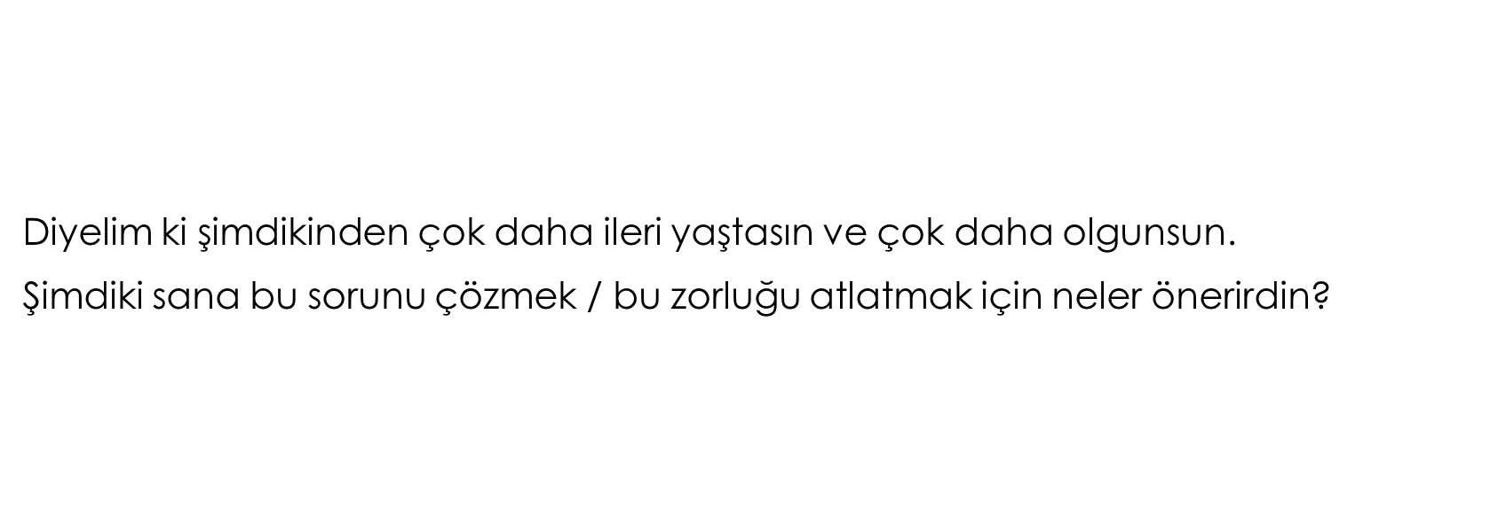
Mucize soru – Rüya
Diyelim ki geçen gece ya da dün gece geleceğinle ilgili harika bir rüya gördün. Bu rüyada seni buraya getiren endişelerin bir takım değişimler yüzünden ortadan kalktığını görüyorsun. Biraz bu konuda düşün… Şimdi bu rüyayı biraz daha hatırlamaya çalış ve bana anlat. Yavaş da gidebilirsin.
Neler oldu?
Neler değişti?

Slide 23
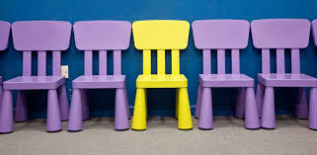
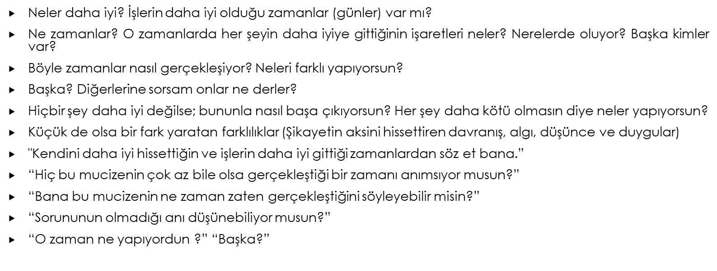
SONRAKİ OTURUMLAR İÇİN PROTOKOL
İSTİSNA SORULARI/ İlerleme/İstisnaları Keşfetmek
İstisnalar, sorunun bir şekilde yaşanmadığı geçmiş yaşantılardır. Psikolojik danışman, danışana bu tür istisnaların daha sık olabilmesi için neler yapması gerektiğini sorar. Problemin görülmediği zamanları sorgulayan sorular sıklıkla mucize sorunun arkasından sorulurlar.
.

Slide 24
Danışanın Amaca Ulaşma Düzeyini Ölçen / Derecelendirme Ölçekli Sorular
Derecelendirme soruları ile 0 (en kötü nokta) ile 10 (en iyi nokta) arasında değerleri olan bir ölçek üzerinde, danışanın sahip olduğu sorununu hangi noktada gördüğü sorulur. Bu sorularla hem danışanın bakış açısından yaşadığı sorunun derecesi hem de çözüm sürecindeki ilerlemenin somutlaştırılması amaçlanır.

Slide 25
Derecelendirme Ölçekli Soruların Kullanımı
0-10 değerleri arasında bir ölçek düşün. Sorununu göz önüne al, ilk geldiğin an 0, ve bir mucize gerçekleşip sorunun tamamen çözüldüğü anı 10 puan olarak düşün. Şimdi sorunu çözme yönünde kendine bir puan ver?” “ 5 “ “Bu puana nasıl geldin ve bir puan daha artırmak için ne yapabilirsin?”
“Tamam, kendini 5’de görüyorsun. Yaşamında 5’de olduğunu söyleyen neler oluyor?
Bu doğru üzerinde bir parça/çok az yukarı çıkarsan, (örneğin 5’den 6’ya), yaşamında 6’da olduğunu gösteren, farklı ne olacak? Daha başka? 7’ye ilerlediğin zaman ne farklı olacak?
Daha sonra, mucize soru detaylandırılır ve güçlendirilir. Örneğin, “6’ya ilerlediğin zaman, annen/baban/öğretmenin, onlara artık daha iyi yaptığını söyletecek neye dikkat edecekler/neyi fark edecekler?”

Slide 26
ÖVGÜDE BULUNMA : Danışman tarafından danışanın küçük ilerlemeleri bile takdir edilerek geribildirimde bulunulur. Danışanların değişimi gerçekleştirmeye açık olmalarına ve odaklanmalarına yardımcı olur.
Daha çok ilk oturumda yarar sağlar.
Doğrudan övgüler danışanın başarılı olduğu davranışlara ilişkin gözlemlere dayanır. Böylece danışanın dikkati başarılı davranışına çekilmiş olur. Dolaylı övgüler, danışanın aile ve arkadaşlarının bakış açısından bakıldığında sorulan sorulardan oluşur. Kendi-kendine övgüler ise danışanın yetenekleri ve başarıları ile ilgili verdiği cevaplara yönelik sorular sorularak gerçekleştirilir.

Slide 27
Terapist- Övgüde Bulunma: Yapman gerekenleri biliyor olmandan ve zekandan gerçekten etkilendim. Ayrıca okula yönelik tutum ve davranışlarını geliştirmeyi önemsemenden de etkilendim. Bugün öğretmenin sana ödevinle ilgili hatırlatmada bulunduğunda, öfkelenmemek için gösterdiğin çaba aslında kendini kontrol edebilme yeteneğinin bir göstergesi. Ayrıca söz verilmese bile öğretmeninin sorduğu soruların cevaplarını bildiğini, en azından kendine göstermenin bir yolunu bulma konusundaki yaratıcılığın da şaşkınlık verici. Okuldan uzaklaştırılmamayı istemekle ilgili düşüncelerin annene, büyükanne ve büyükbabana ve en çok da kendine saygı duyduğunu gösteriyor. Eylül ayında ödevlerini yapıp, bir yandan da yemekhanede arkadaşlarınla sohbete, ilgilendiğin sanat alanlarına ve arkadaşlarınla takılmaya zaman ayırabilmiş olman, bununla beraber Onur listesinde yer alabilmen aslında başarılı olmak için ne yapman gerektiğini bildiğini gösteriyor. Ne yapacağını ve bunu nasıl yapacağını biliyorsun.

Slide 28
YENİDEN ÇERÇEVELENDİRME
Kişinin bir olayla ilgili bakış açısını, yorumunu, başka bir bakış açısıyla değiştirmektir. Bilişsel Davranışçı Terapi bunu çok fazla kullanır. Çözüm odaklıda iki şekilde kullanılır.
1- Sorunun dost yanını bulup dile getirme:
Bu sorunun dost yanı nedir?
Bu sorunu nasıl övebilirim?
Öfkeli: ne güzel öfkesini dışa vurabiliyor!
Kıskançlık: kendisi için daha iyisini yapabilmek istiyor.
İsyankar: kendi görüşlerinde ısrarcı, hakkını savunabiliyor.
Bencillik: kendi ihtiyaçlarını önemsiyorsun. Kendine değer veriyorsun.
Duyarsızlık: bazı durumlarda ilk sorumluluğumuz kendimizizdir. Kendini kendi duygularından korumaya çalışmışsın. Buna duyarsızlık diyemeyiz.
Çekingen: kendini eğlendirmeyi biliyor olmalısın.
Korkaklık: tedbirli ve güvende olmak

Slide 29
2- Sorunun olumlu amacını bulup dile getirme:
Herhangi bir olumsuz davranışın nedeni ayakta / hayatta kalmaktır.
Bu nedenle iyi neden ararken Maslow’ un ihtiyaçlar hiyerarşisine bakılır.
Öfke: duygunun kendisini göremeyiz. Davranışlar aracılığı ile gözlemleriz. Küsme, saldırganlik, agresyon, pasif agresyon..
Başımıza gelecekleri kontrol edemediğimizde öfkeleniyoruz. Travma ve kriz bu nedene bizi olumsuz etkiliyor.
Belirsizlikte öfkeleniyoruz.
Yalan söylendiğinde, ciddiye alınmadığımızda, anlaşılmadığımızda öfkeleniyoruz.
Kendini korumak istemek, değerli hissetmek istemek, kontrol sahibi olmak istemek kötü değil, iyi şeylerdir.
Bunları elde edemeyip öfkelendiğimizde, öfkenin dışa saldırgan olarak vurumu kötüdür.
Altında yatan ihtiyaçlar başlı başına iyidirler. (öfke ve buzdağı metaforu)

Slide 30
İLK OTURUM GÖREVİNİN FORMÜLE EDİLMESİ/EV ÖDEVİ:
Danışana somut, davranışa yönelik ve istisnai durumlarla ilgili ev ödevleri verilebilir. Ev ödevlerindeki amaç işe yarar çözüm denemelerini artırmak ve yeni çözüm yolları denemektir. Birinci ve ikinci oturumlar arasında verilen bir ev ödevidir
Danışanın gelecek için olumlu beklentiler kurmasına ve amacını netleştirmesine yardımcı olma amacını güder
Terapist Sorusu “Şimdi ve gelecek hafta arasında bir sonraki görüşümüzde bana anlatmak üzere gözlem yapmanı istiyorum, ailen, yaşamın, evliliğin, ilişkilerinde/devam etmesini istediğin neler oluyor?” Nelerin zaten olmaya devam ettiği!

Slide 31
SONLANDIRMA
Oturum sayıları ile ilgili bir üst sınır belirlenmez. Danışanlar tatmin edici bir çözümü yapılandırdıkları anda, sona erer (De Shazer ve Kim Berg, 1997).
KISA SÜRELİ ÇÖZÜM ODAKLI TERAPİNİN SINIRLILIKLARI
Değişimi hızlı olarak ele aldığından bu değişimlerin kalıcı olmayabileceği, kayıp ve yas gibi yoğun duygular üzerinde çalışıldığında yetersiz kalabileceği ve psikopatolojiyi göz ardı ettiği söylenebilir.

Slide 32
Terapide YARDIMCI DİL KALIPLARI

Slide 34
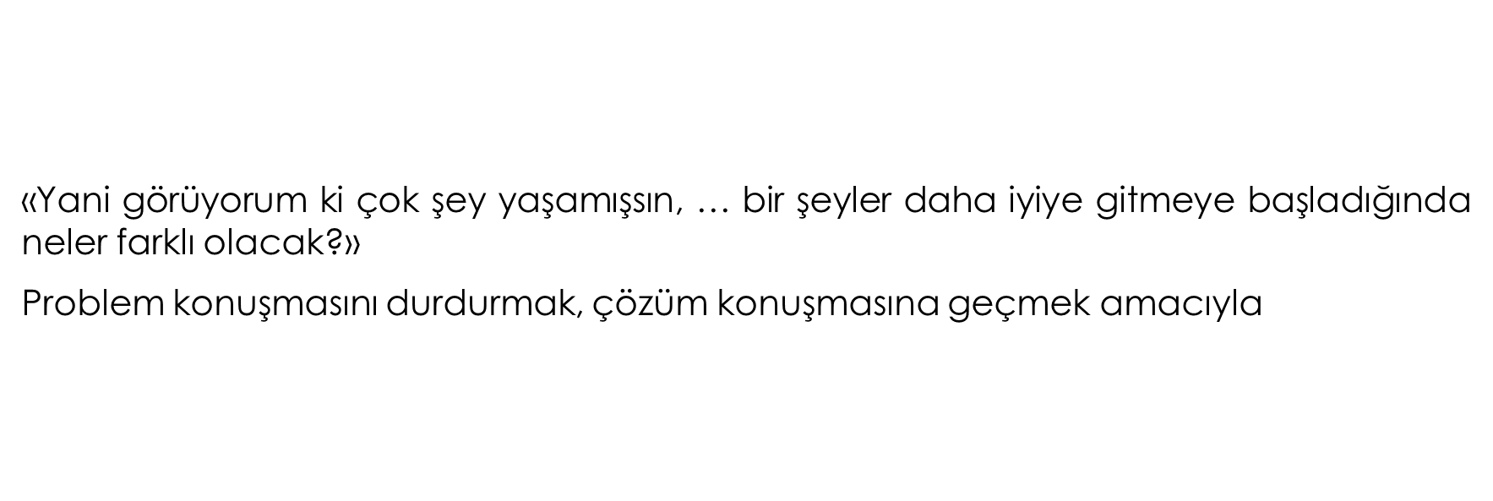
Deneysel dil
«Belki de…»
«…. Ne kadar mümkün»
«Şöyle olabilir mi….»
Danışana konu hakkında farklı algılamalar sunulur

Slide 35
Sessizliği kullanmak ve «Bilmiyorum» cevabına tepki vermek
Öncelikle geriye yaslanmak, danışanın cevap vermesini beklemek
«Biraz zor sorular soruyorum sanırım» ve beklemek
«Bu sorunun cevabını bildiğini var sayalım» veya
«Bir tahmin yürütsen ne derdin ? »
İlişki sorularını kullanmak «Öğretmenin artık bu probleminin olmadığını görse ne derdi?»
«Gerçek» danışanı fark etmeye çalışıp ilişki sorularını kullanmak;
«Sence hakim bu oturumların sonunda ne açıdan farklı bir seni görmeyi umuyor?»

Slide 36
Farklılık soruları
Farklılıklar danışanların değişmesini istedikleri hakkında ipucu verebilir
«Bir mucize olup …………… çözüldüğünde babanın neleri farklı yaptığını görürdün?»
«Her şeyin bu sefer gerçekten farklı olduğunu nasıl anlardın?»
«Bu senin onunla ilişkinde nasıl bir farklılığa yol açardı?»

Slide 37
Kaçınılması gereken dil kalıpları!
Neden?
Danışanda hata yaptığı düşüncesi oluşturur
Savunmaya iter
..değil mi?
Farklılık ihtimalini azaltır Danışanla tartışma olasılığı doğar

Slide 38
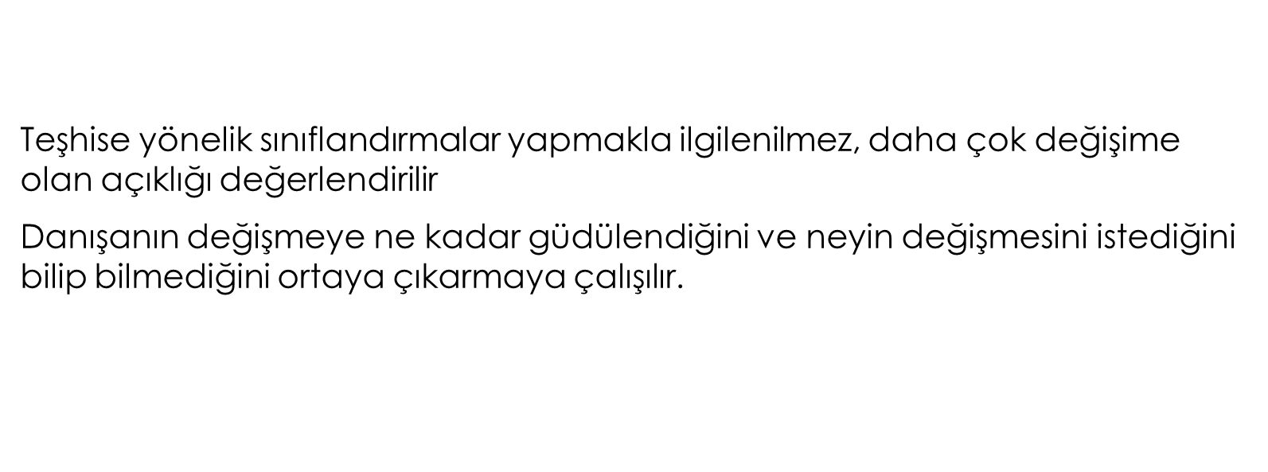
ÖZETLEME
Danışanın yaptığı işe yarar şeyleri özetlenir.
Danışanın sahip olduğu güçler ve başarısı konusunda iltifatta bulunulur.
Henüz fark etmediği başka neler yaptığına dikkat çekilir.

Slide 39
DANIŞAN DİRENCİ/ AYKIRI CEVAPLAR
Bilmiyorum
«Bildiğini varsaysak ne derdin?» «Peki bu soruyu eşine/arkadaşına vb. sorsam onlar ne derdi?»
Cevap vermekte zorlanma
«Zor sorular bunlar sanırım. Acele etmene gerek yok»
Mucize soruyu kullanamama durumu
«Bu sorun çözüldüğünde...» ile başlayan sorular
Gerçekçi olmayan cevaplar (piyango kazanırdım gibi)
«Evet bu çok güzel olurdu değil mi?» «Bunun gerçekleşme şansı ne sence?»

Slide 40
Kaynakça
1.Meydan,B.(2013). Çözüm Odaklı Kısa Süreli Psikolojik Danışma: Okullardaki Etkililiği Üzerine Bir İnceleme.
Türk Psikolojik Danışma ve Rehberlik Dergisi ,4 (39), 120-129.
2.De Shazer, S., & Coulter, M. (2012). More than miracles: The state of the art of solution-focused brief therapy (1. baskı). New York: Routledge..
Corey,G.(2008).Psikolojik danışma psikoterapi kuram ve uygulamaları (T.Ergene,Çeviren).Ankara:Mentis Yayıncılık.
3. The Solution Focused Inventory: Reliability and Validity Study Faika ŞANAL KARAHAN Erdal HAMARTA
4. Dr. Öğr. Üyesi Olcay YILMAZ ÇÖZÜM ODAKLI KISA SÜRELİ PSİKOLOJİK DANIŞMA Eğitim Fakültesi, Rehberlik ve Psikolojik Danışmanlık Anabilim Dalı www.tedu.edu.tr
5. Nevin DÖLEK Çözüm Odaklı Kısa Süreli Terapi Eğitim Notları

